Slide 1
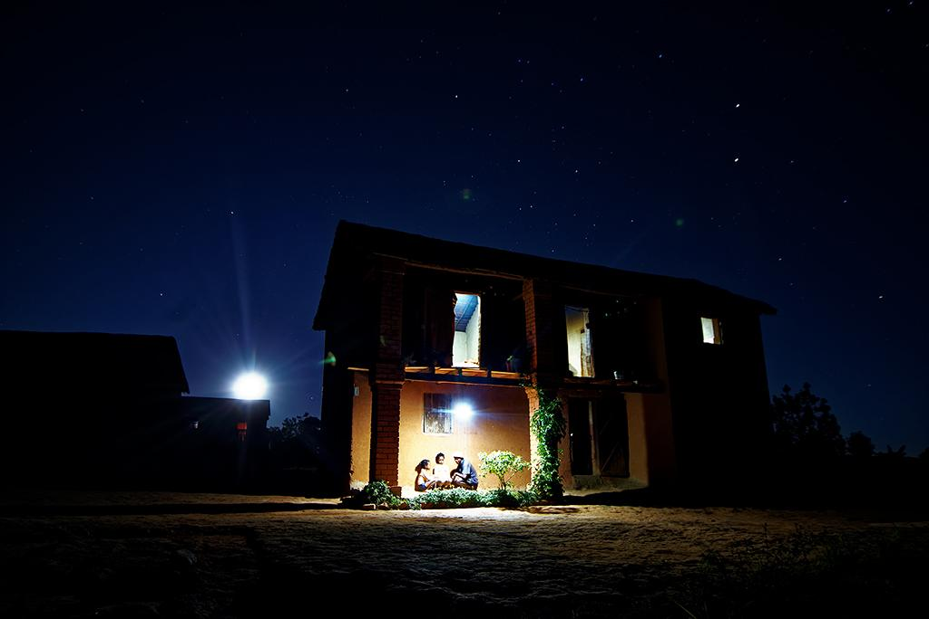



Libérez votre potentiel

Slide 2
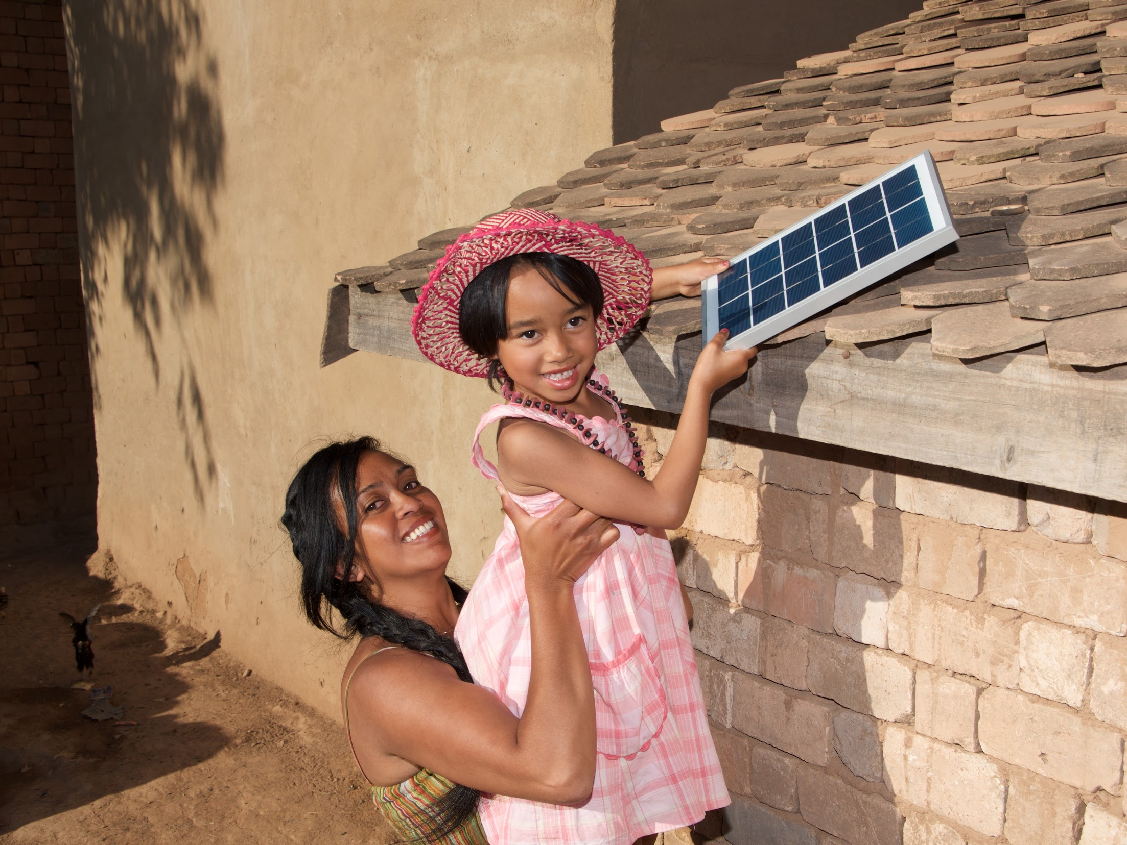
RESUME
Introduction BAOBAB+
Objectifs
Où sommes-nous ?
Produits distribués
Résultats
Les défis
Les résultats prévus
Après le Pay As You Go ?
BAOBAB+
LIBÉREZ VOTRE POTENTIEL

Slide 3

BAOBAB+
La vision :
Nous souhaitons rendre accessible l’énergie solaire au plus grand nombre de foyers malgaches, notamment en zones rurales. Nous proposons des produits innovants, avec des facilités de paiement, qui sont adaptés au besoin de la population.
‹#›
BAOBAB+
LIBÉREZ VOTRE POTENTIEL

Slide 4
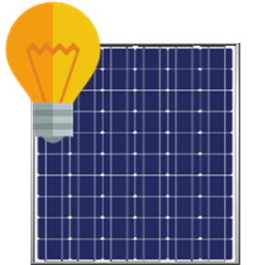
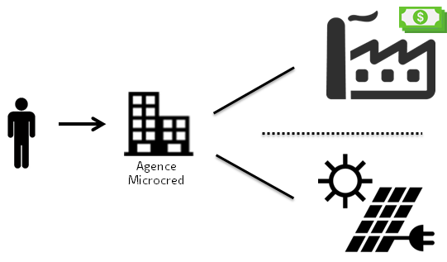
SOLUTION DE DISTRIBUTION
Pay As You Go
Retirer la barrière du prix des produits solaires distribués en permettant aux clients de pré-payer chaque jour le montant qu’ils dépensent déjà pour les bougies, recharge téléphone et piles pour l’accès à l’énergie solaire.
Crédit top-up
Petit paiements
Propriétaire du système
L’objectif est de donner une possibilité aux clients de Microcred Banque Madagascar d’avoir un accès facile aux produits solaires pour éclairer leur business et/ou familles.
Mois 1
Mois 2
Mois 3
Mois 4
Mois 5
Mois 6
‹#›
BAOBAB+
LIBÉREZ VOTRE POTENTIEL

Slide 5





OBJECTIFS
Objectifs
Equipe 150 000 foyers avec de produits solaires via une approche novatrice et des produits innovantes avec un fort réseau de distribution propre et secondaire dans 3 ans.
Développer une offre produit adapté et accessible à tous.
Développer une approche novatrice de distribution de produits solaires via des correspondants Microcred et Mobile Money.
Développement une technologie reliant les batteries solaires via une carte SIM GSM, une câble ou système à code
Développer des campagnes de communication, d’information et de sensibilisation auprès des populations cibles sur l’intérêt et les bénéfices de l’énergie solaire ainsi que des démonstrations / formations à son utilisation.
‹#›
BAOBAB+
LIBÉREZ VOTRE POTENTIEL

Slide 6
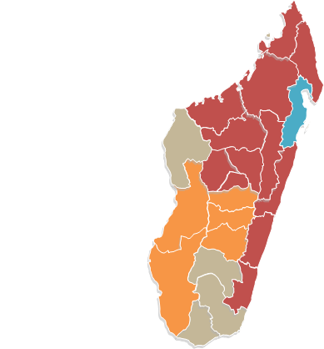

OÙ NOUS SOMMES / CHIFFRES CLÉS
18 régions
dont + 100 villes et villages
Distribution via réseau Microcred &
Distribution Pay As You Go
12 régions
111 collaborateurs
Distribution Pay As You Go uniquement
1 régions
43,000 foyers équipés
Distribution via réseau Microcred uniquement
5 régions
76 points de distribution
BAOBAB+
LIBÉREZ VOTRE POTENTIEL

Slide 7
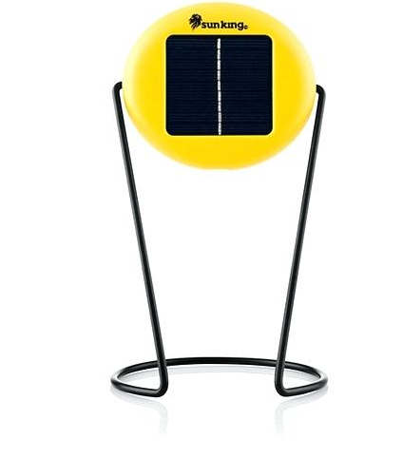
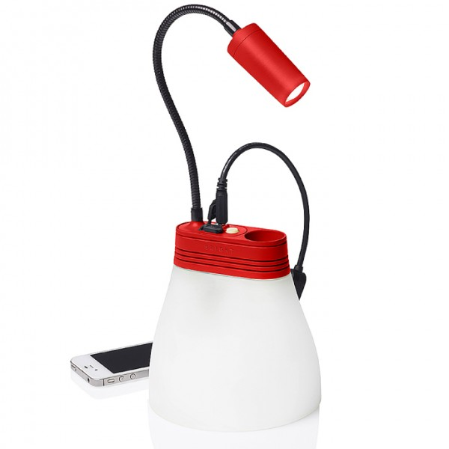
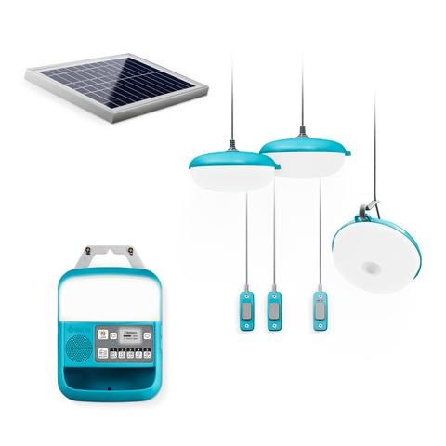
PRODUITS DISTRIBUÉS
Lampe solaire = 20 000 unités
Total jusqu’à aujourd’hui
=
43 000 unités*
* 6 800 unites via payg
* 36 200 unités via non-payg
Lampe + chargeur solaire = 11 000 unités
Kit solaire = 12 000 unités
BAOBAB+
LIBÉREZ VOTRE POTENTIEL

Slide 8
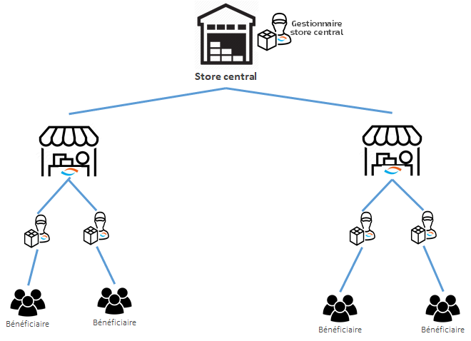
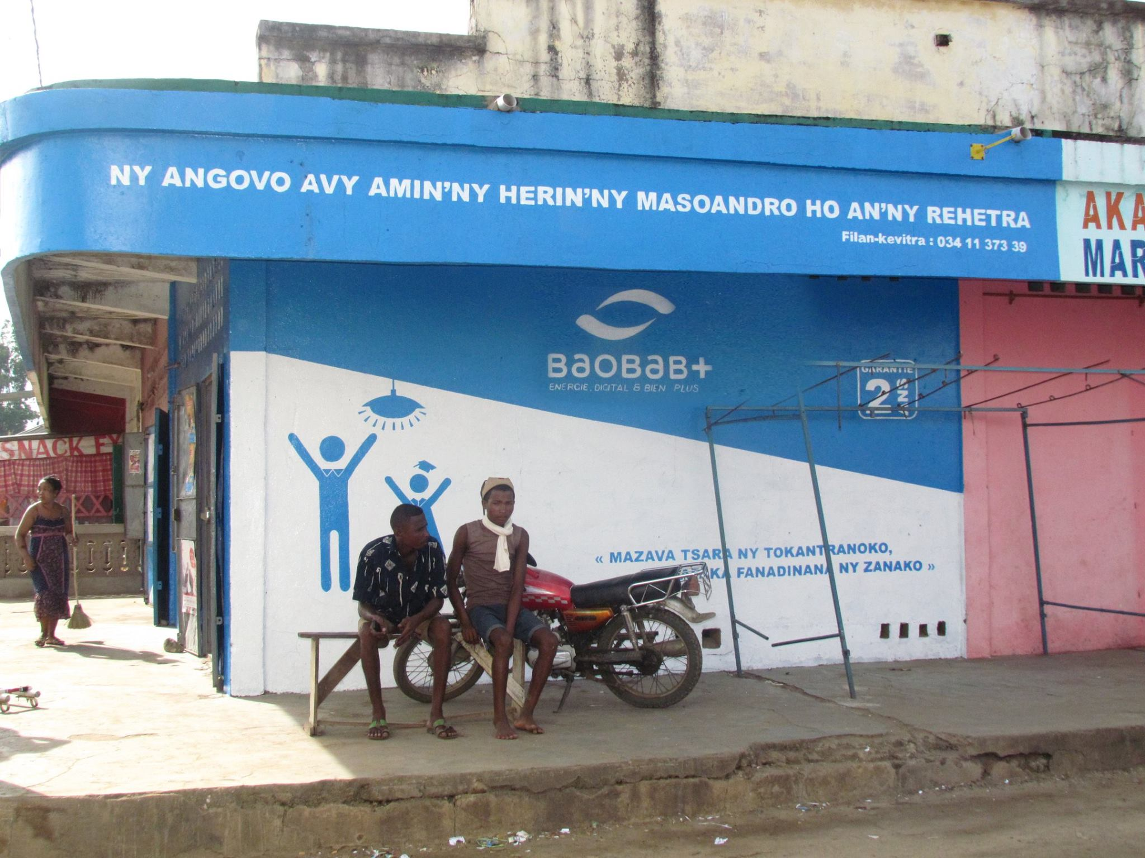
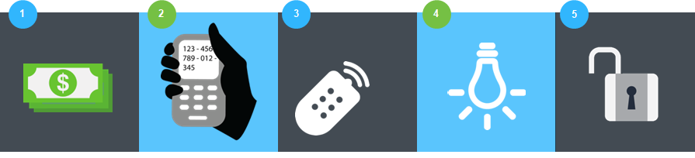
AUTRES RÉSULTATS
Système de
distribution innovant
Notre objectif est de collaborer avec des personnes qui viennent des villages/villes dans lesquels nous sommes présents
Nouvelle technologie de paiement
Nos bénéficiaires peuvent payer leur kit solaire petit à petit grâce à une technologie reliant les batteries solaires à un système de code. Les paiements sont possibles via Mobile Money ou paiement via le réseau Microcred.
BAOBAB+
LIBÉREZ VOTRE POTENTIEL

Slide 9
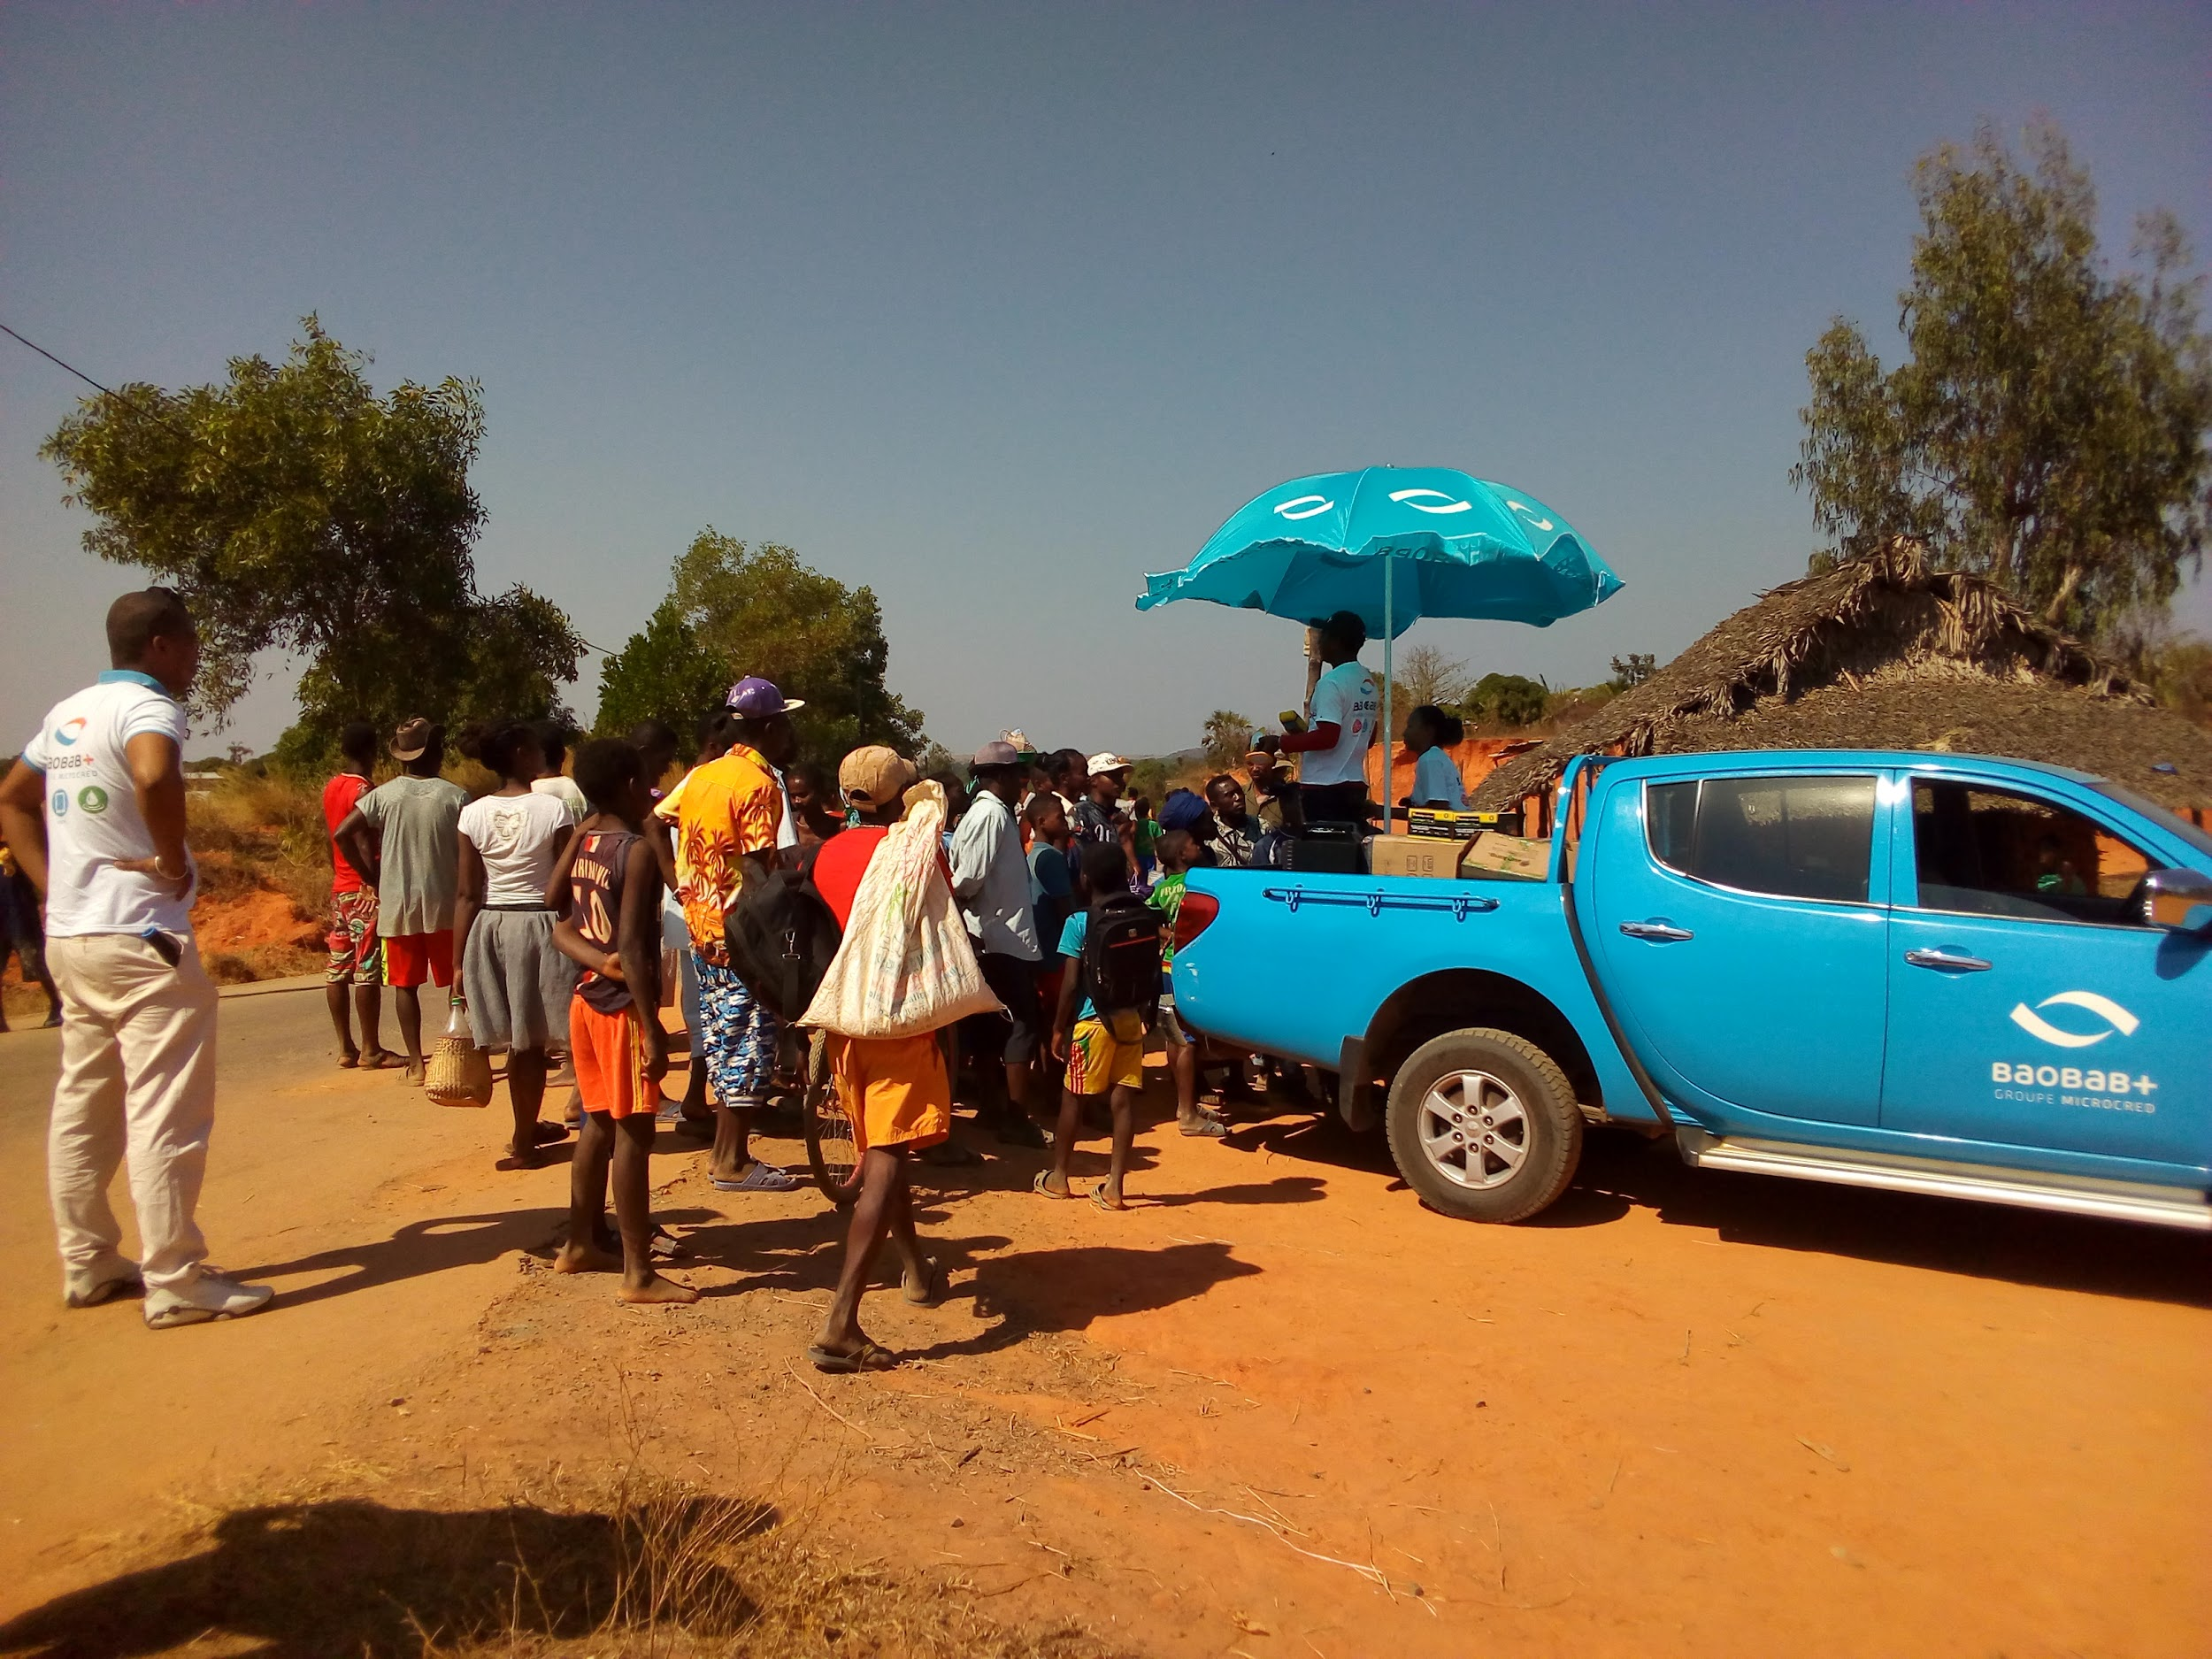
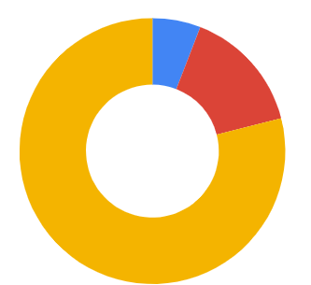
AUTRES RÉSULTATS
Formation de la population
Nos agents sur le terrain, sensibilisent la population à l’utilisation de produit solaire et au fonctionnement du PAYG. Nous expliquons l’impact positif que cela peut avoir sur leur vie quotidienne.
Net Promoting Score (NPS)
Notre call centre mesure systématiquement le NPS. C’est un indicateur de satisfaction de nos bénéficiaires.
Notre NPS parmi nos utilisateurs après 5 mois = 74
Détracteur
Passif
Promoteur
BAOBAB+
LIBÉREZ VOTRE POTENTIEL

Slide 10
RÉSULTATS
Equipe 150 000 foyers avec de produits solaires via une approche novatrice et des produits innovantes avec un fort réseau de distribution propre et secondaire.*
43 000 unités VS 150 000 unités = 28,7%. Il reste 107 000 unités à distribuer
Offre accessible à tous = Un kit solaire à 1 000 ariary par jour
Lampe à pétrol = 200 ariary par jour
Bougie = 500 ariary par jour
Recharge téléphone = 115 ariary par jour (deux charge à environ 400 ariary par semaine)
Batterie radio/torche = 200 ariary par jour (2 piles à 700 ariary par semaine)
Développer une approche novatrice de distribution de produits solaires via des correspondants Microcred et Mobile Money.
75 points de stock/paiement à Madagascar dont :
- 40 points récruté
- 36 agences Microcred
Développement une technologie reliant les batteries solaires via une carte SIM GSM, une câble ou système à code
Intégration avec les deux telecoms le plus grand à Madagascar
Possibilité de payer via tout le réseau Microcred
Développer des campagnes de communication, d’information et de sensibilisation auprès des populations cibles sur l’intérêt et les bénéfices de l’énergie solaire ainsi que des démonstrations / formations à son utilisation.
- Présence hebdomadaire sur les marchés ruraux et participation à des foires
- Organisation “road show”
Résultats
‹#›
BAOBAB+
LIBÉREZ VOTRE POTENTIEL

Slide 11
LES DÉFIS
Des produits solaires
“Plug & Play”
La majorité de la population ne connaît pas encore les produits solaires plug & play. Permette une bonne compréhension et obtenir l’adhésion de la population à cette nouvelle offre innovante prend plus de temp que prévu.
La confiance du bénéficiaire
La cible est assez conservatrice à la base. Avec toutes les nouveautés auquel le client a besoin de familiariser avec notre offre (ex: PAYG, mobile money..), nous avons besoin de temps pour acquérir cette confiance.
Les ressources humaines
Baobab+ est opérationnel dans l’ensemble du territoire malgache, cependant un des plus gros challenge est de trouver des candidats qui correspondent au profil recherché, afin de permettre un développement plus rapide de nos activités.
Le pricing
Nous avons testé plusieurs propositions de pricing avant trouver la bonne proposition.
BAOBAB+
LIBÉREZ VOTRE POTENTIEL

Slide 12
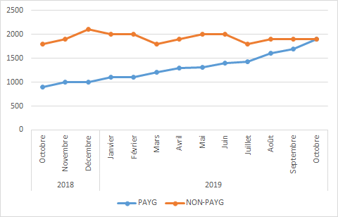
PRODUITS DISTRIBUÉS
Une croissance continue des ventes de produits PAYG
La proposition PAYG est de plus en plus connue
Les ressources humaines sont en place actuellement
Nombre de kits & lampes solaires distribués en 2 ans =
127 000*
* Si nous comptons les produits solaires non-payg avec.
** Si exclusivement PAYG environ 24 000
BAOBAB+
LIBÉREZ VOTRE POTENTIEL

Slide 13
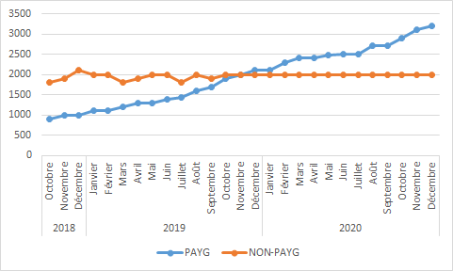
PRODUITS DISTRIBUÉS
Fin 2019, nous prévoyons d’équiper 3 200 foyers par mois avec un kit solaire
Nombre de kits & lampes solaires distribués en 3 ans et 2 mois
=
155 000*
* Si nous comptons les produits solaires non-payg avec.
** Si exclusivement PAYG environ 60 000
BAOBAB+
LIBÉREZ VOTRE POTENTIEL

Slide 14













INCLUSION FINANCIERE
1
2
3
PAYG
Activation
PAYG Payment via Mobile Money ou point cash
Propriétaire du kit solaire
Offer énergie
Création des données primaires
Économie de dépenses
7
6
5
4
Possibilité à développer son activité
Si les deux parties sont d’accord, réception d’un prêt. Le kit solaire peut fonctionner comme garantie
Data à envoyer dans le modèle du scoring
Preuve via les données primaires
Crée plus de possibilité de développement
Création du développement économique
Utilisation finance digital
Proposition d’inclusion financière
8
Vie améliorer avec une accès à l’énergie propre et fiable + un monde qui s’ouvre avec l’inclusion financière.

Slide 15
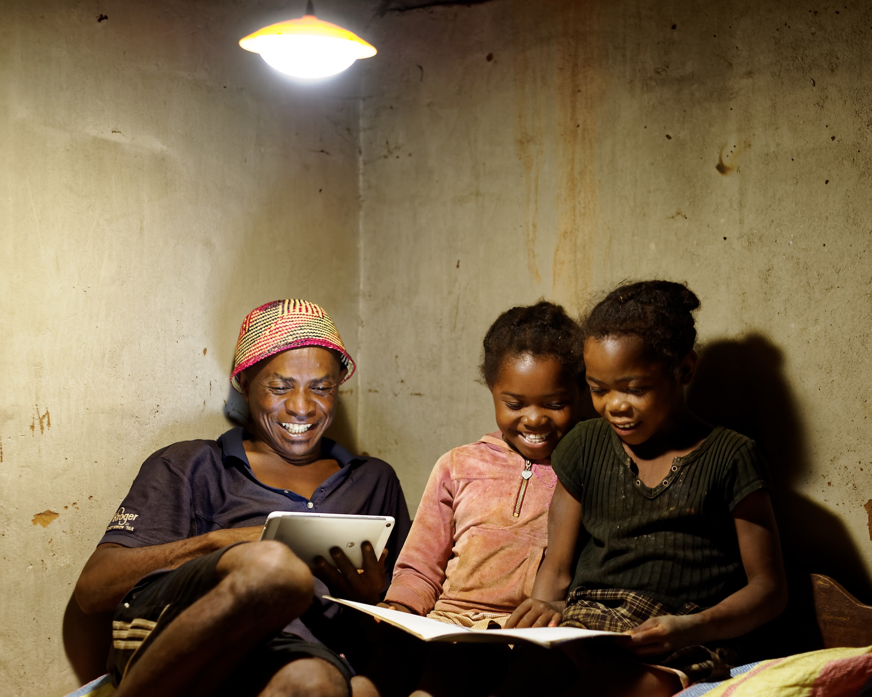
Avez-vous des questions ?

